Slide 1
Instalação MX LINUX
Passo a passo
Diogo Moreira e Rodrigo Cotrim

Slide 2
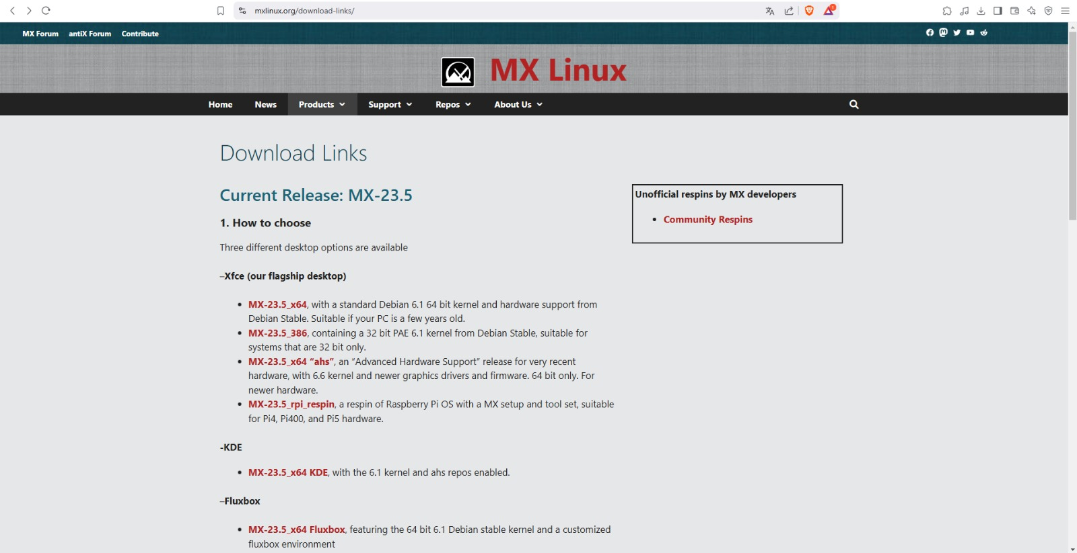
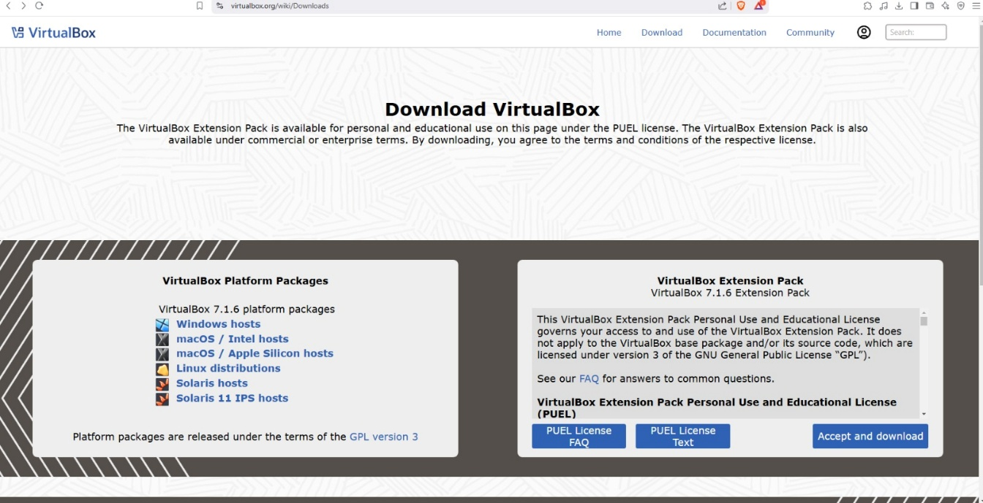
Instalar VirtualBox e fazer download do mx linux
Instalar MX Linux ( escolhemos a 1ªopção)
Instalar VirtualBox a partir do site oficial

Slide 3
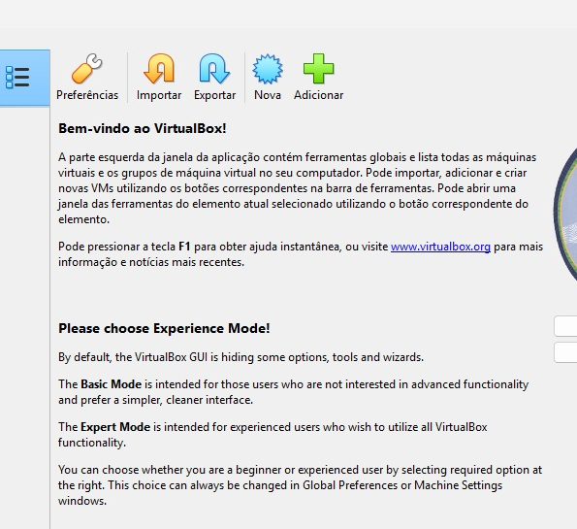
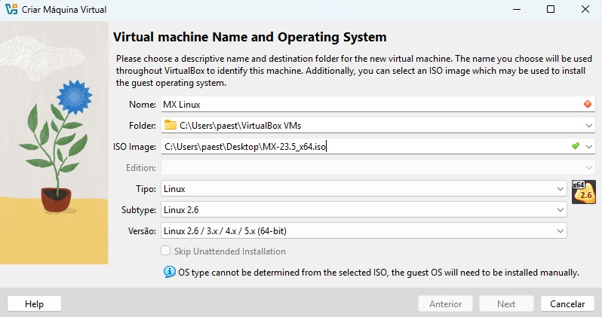
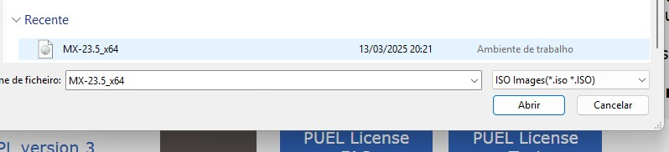
Criar Máquina Virtual no virtualbox
Clicar em NOVA
Selecionar ISO IMAGE
E escolher a versão do MX Linux descarregada

Slide 4
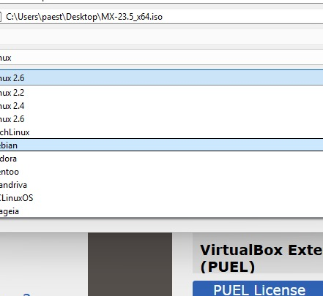
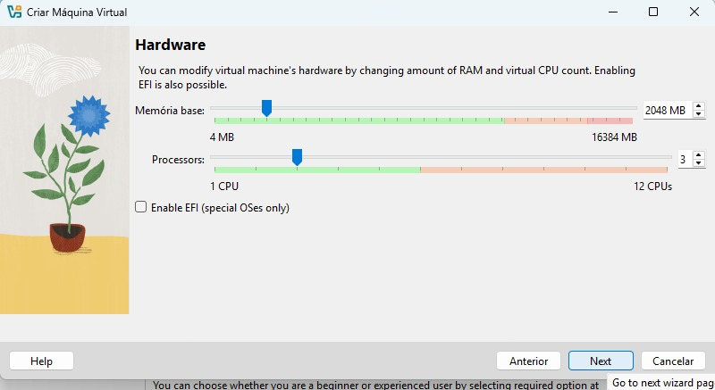
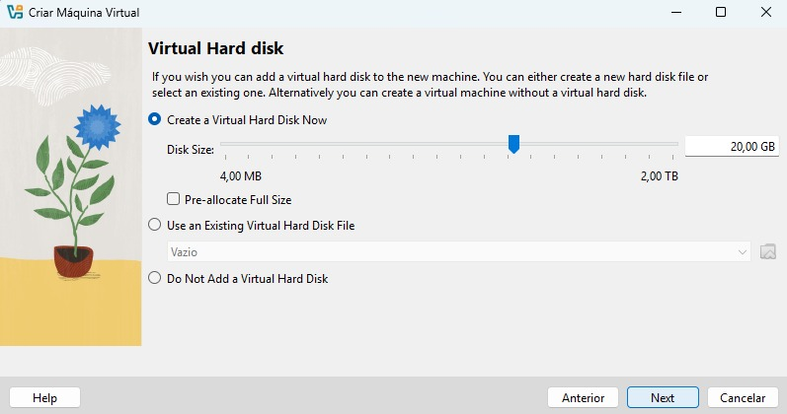
Criar Máquina Virtual no virtualbox
Escolher a opção debian
3 núcleos
Clicar em NEXT

Slide 5
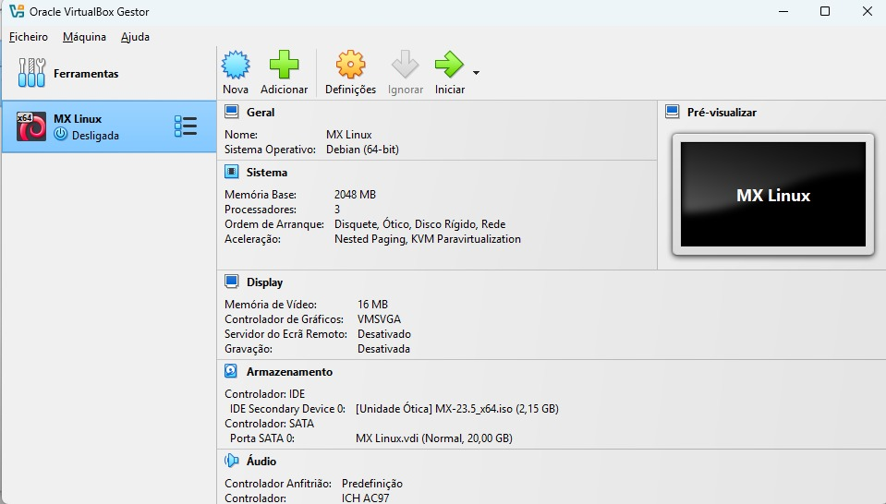
Criar Máquina Virtual no virtualbox
Clicar em Iniciar

Slide 6
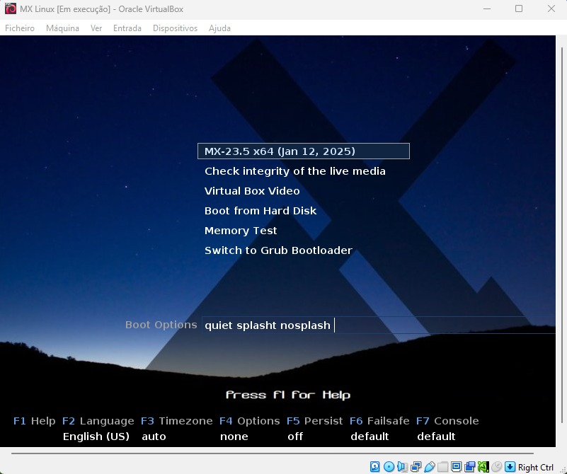
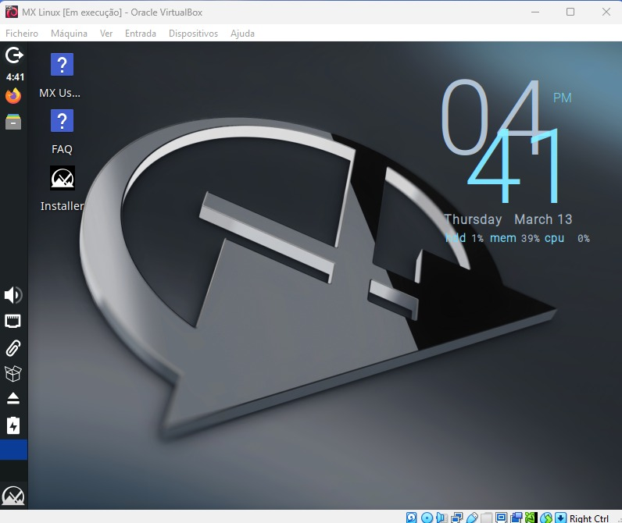
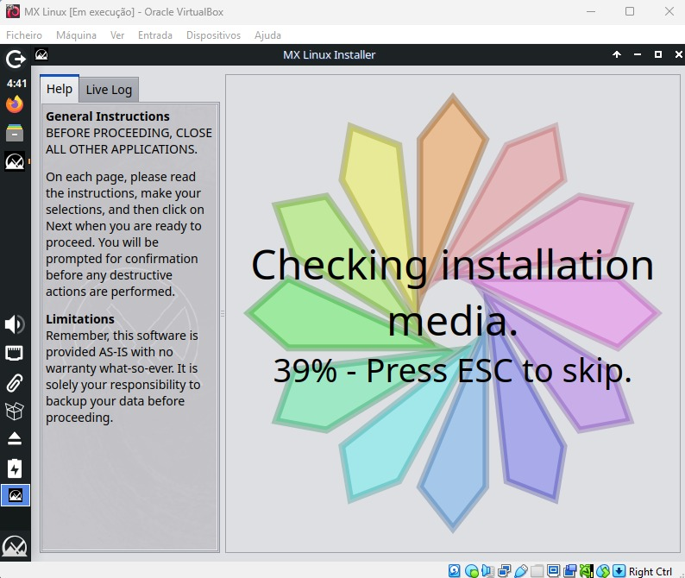
MX LINUx
Enter na 1ªopção
Installer

Slide 7
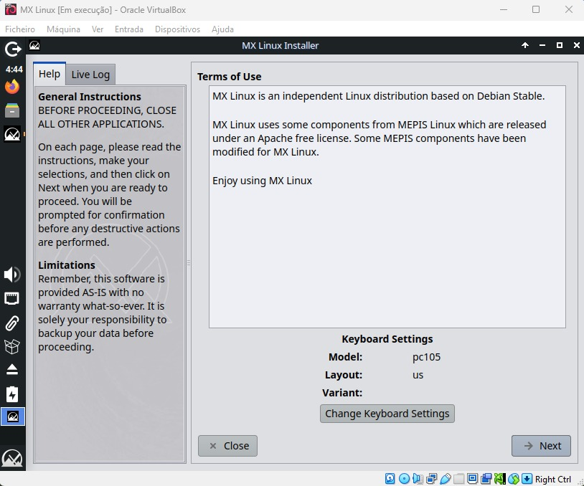
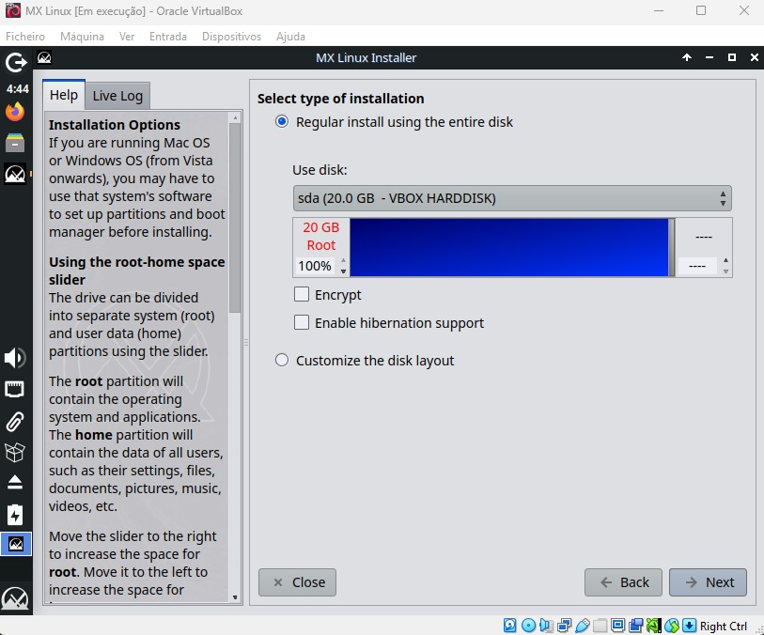
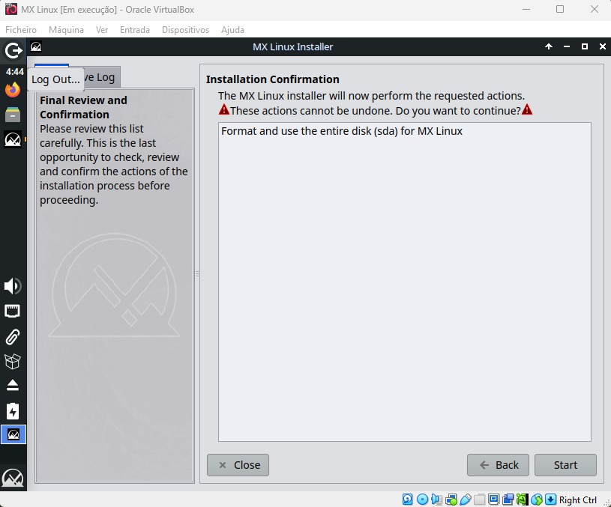
MX LINUx
Apenas clicar em NEXT e por fim em Start

Slide 8
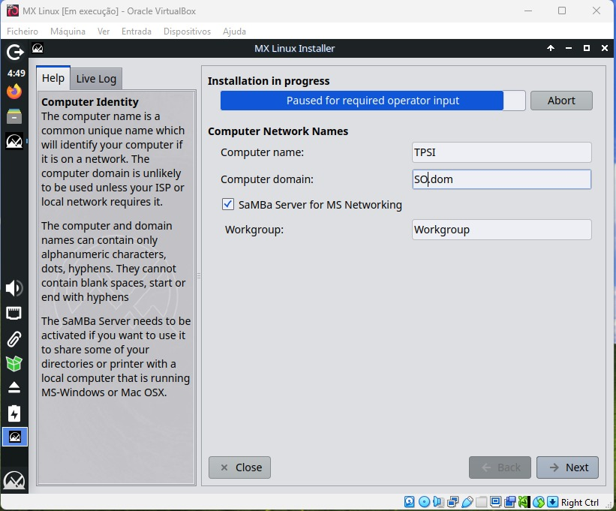
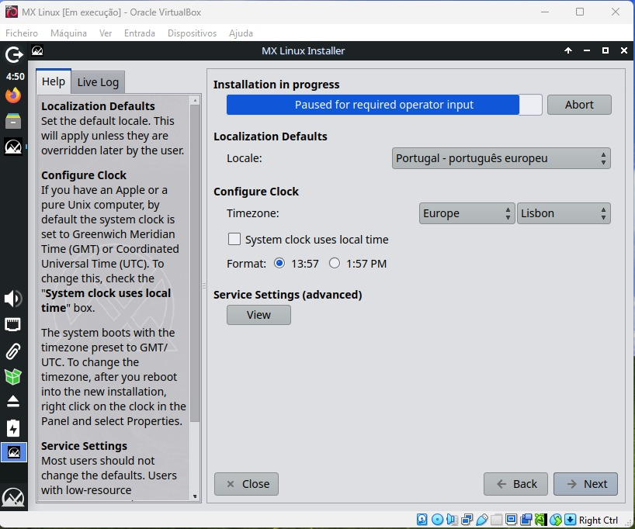
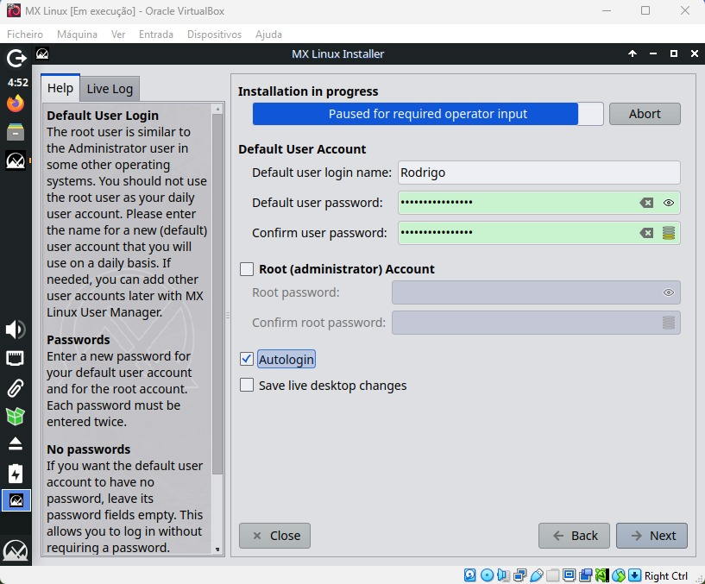
MX LINUx
Computer Name e Computer Domain ( como o utilizador preferir)
Selecionar localidade em Portugal com horário em Lisboa
Definir Utilizador e password

Slide 9
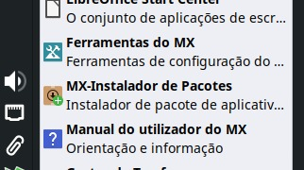
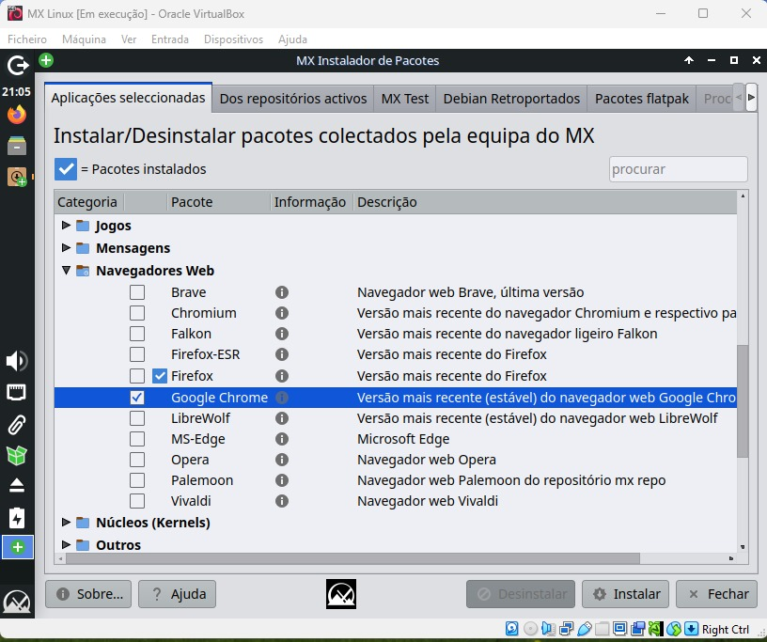
MX LINUx
Abrir o menu principal e escolher “MX-INSTALADOR DE PACOTES”
Navegadores Web – “GOOGLE CHROME”

Slide 10
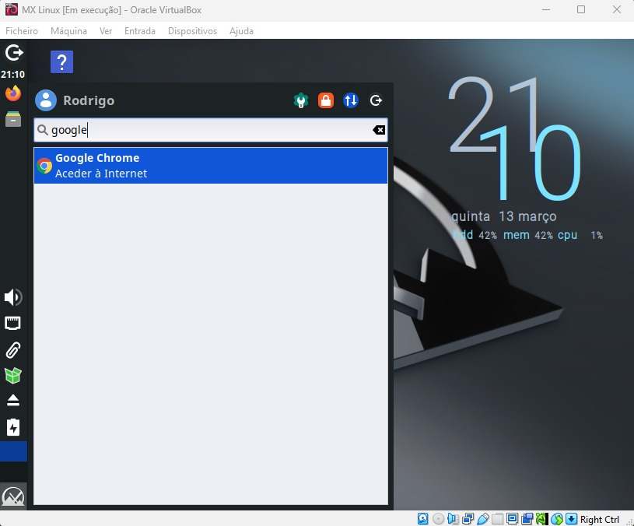
MX LINUx
Instalado

